Slide 1
Páros gráfok párosítása
Készítették:
Juhász László
Szabó Tibor
Szalóki Gábor
Tábori Zsolt
Ber Ferenc

Slide 2
Tartalom
Páros gráfok jellemzése
Párosítások
Páros gráfok párosításai
Párosítások keresése
Maximális párosítást kereső algoritmusok
- Magyar módszer
- Nemdeterminisztikus módszer
- Edmonds algoritmusa
Teljes párosítások száma páros gráfokban

Slide 3
Páros gráfok jellemzése
Páros gráfoknak nevezzük azokat a gráfokat, amelyek csúcsai (pontjai) két diszjunkt halmazba – A és F - oszthatók úgy, hogy minden él egy A-beli és egy F-beli pontot köt össze.
Páros gráfban nincs hurokél. A páros gráf megadásakor megadjuk pontjainak partícióit is.

Slide 4
Páros gráfok jellemzése
A két partíciót színosztálynak nevezzük.
Páros gráfot megadhatunk olyan szomszédsági mátrix felírásával is, ahol a mátrix sorai az A halmazbeli pontokat, oszlopai pedig az F-beli pontokkal azonosítottak. A mátrix elemei pedig megfelelő sor és oszlop keresztezésében a pontpár összekötöttségének multiplicitását (többszörösségének értékét) tartalmazza.

Slide 5
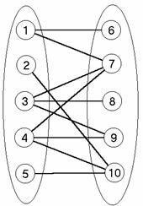
Páros gráfok jellemzése
Példa páros gráfra

Slide 6
Párosítások
Egy G gráfban két él akkor független, ha végpontjaik négy különböző pontban vannak. A G gráf éleinek egy M halmaza párosítás, ha a benne lévő élek páronként függetlenek. A G gráf maximális párosításainak száma – amelynek meghatározása optimalizálási feladat – a következő képlet:

Slide 7
Párosítások
Ha az M párosítás a G gráf összes pontját lefedi, akkor M egy teljes párosítás, vagy 1-faktor.
Megjegyzés: „A négyszín-sejtés kifejezhető azzal az állítással, hogy három reguláris, kétszeresen összefüggő síkgráf élhalmazát fel lehet bontani három diszjunkt teljes párosítás uniójára.”

Slide 8
Páros gráfok párosítása
A feladat az, hogy keressünk minél nagyobb számú párosításokat páros gráfokban.

Slide 9
Páros gráfok párosítása
Egy halmazt lefogó halmaznak nevezünk, ha minden élnek legalább az egyik végpontja S-ben van. Ekkor

Slide 10
Páros gráfok párosítása
Ekkor .
Ha G egy gráf és ,akkor az

Slide 11
Páros gráfok párosítása
A König-Hall tétel kimondja, hogy egy {A,F} színosztályokkal rendelkező gráfban akkor és csak akkor van A-t lefogó párosítás, ha minden
számossága legalább annyi, mint X pontjainak száma.

Slide 12
Páros gráfok párosítása
Egy G páros gráfban csak akkor van teljes párosítás, ha két színosztálya ugyanakkora elemszámú, és egyik színosztályának bármely X részhalmazára igaz, hogy szomszédságának legalább annyi pontja van, mint az X elemszáma.
A maximális párosítás feladata tehát kiegészül annak vizsgálatával, hogy egy páros gráfban létezik-e teljes párosítás.

Slide 13
Páros gráfok párosítása
Ha adott egy páros gráf, akkor a feladat megfogalmazása után módszert, illetve módszereket kell találni a feladat megoldásához.

Slide 14
Párosítások keresése
Élszínezés alatt egy G gráf olyan színezését értjük, amely kifejezhető a függvénnyel úgy, hogy a színeket N elemei jelentik. Egy színezés akkor jó színezés, ha a szomszédos élek különböző színűek. A jó színezéshez szükséges színek minimális számát a G gráf kromatikus számának nevezzük és -vel jelöljük.

Slide 15
Párosítások keresése
A G gráf maximális fokszámát jelöli.

Slide 16
Páros gráfok párosítása
Ha G egy páros, d-reguláris (minden pontjának fokszáma d) gráf, akkor

Slide 17
Páros gráfok párosítása
A halmazrendszer transzverzálisa egy kölcsönösen egyértelmű leképezés, ahol .

Slide 18
Páros gráfok párosítása
Ha egy páros gráfban keressük a maximális párosítást, akkor javító utakat használunk. Javító útnak nevezzük az M párosításra nézve azt az utat, amely egy újabb elempárt ad a meglévő párosításhoz az M párosításban. Nyilván csak akkor adható meg javító út egy M párosításban, ha az nem maximális elemszámú.

Slide 19
Páros gráfok párosítása
A maximális elemszámú párosítást használó algoritmus tehát addig keres javító utakat a G páros gráfban, ameddig a meglévő M párosítás nagyobbítható.

Slide 20
Maximális párosítást kereső algoritmusok
Magyar módszer
Lineáris módszer
Nemdeterminisztikus módszer
Edmonds algoritmusa
Teljes párosítások száma páros gráfokban

Slide 21
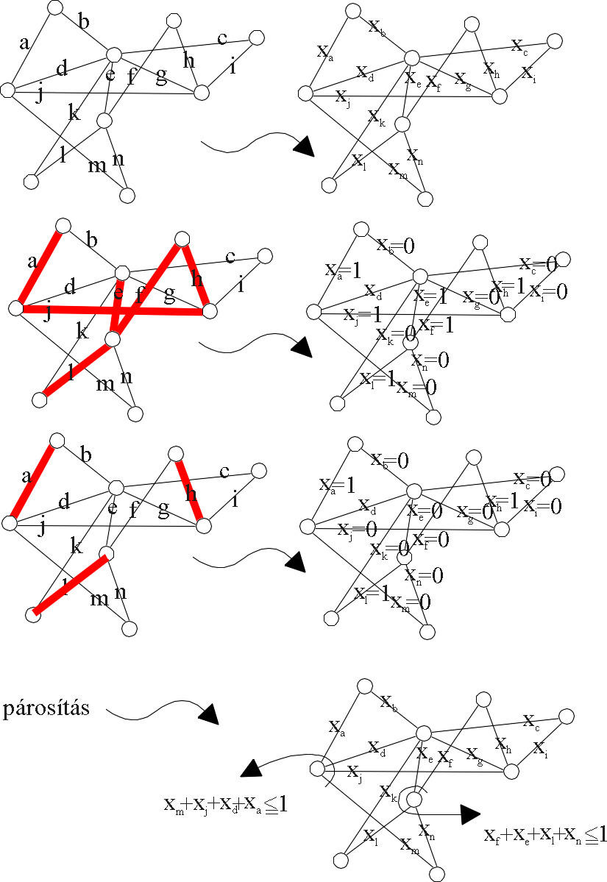
Párosítás
Példa:

Slide 22
Magyar módszer
A magyar módszert König Dénes és Egerváry Jenő dolgozták ki.
A G páros gráf A és F színosztályait jelölik, Ap és Fp a párosított A-beli és F-beli pontokat jelölik

Slide 23
Magyar módszer
Az algoritmus javító út kezdeményeket talál, majd ezeket bővíti.
Algoritmus, amely javító utakat keres páros gráfokban.

Slide 24
Magyar módszer
0. Fázis: Az An-beli pontokat 0 cimkével látjuk el.
1. Fázis: A 0 hosszú javítóút-kezdeményeknek egy párosítatlan éllel kell folytatódnia. Minden 0 cimkével ellátott pont valamennyi szomszédját el lehet érni 1 hosszú javító úttal. Ekkor .
- Ha C1 üres, akkor nincs javító út, az algoritmus megáll.

Slide 25
Magyar módszer
- Ha C1 üres, akkor nincs javító út, az algoritmus megáll.
- Ha , akkor megtaláltunk egy párosítatlan élt két csúcs között. Ekkor javító utat találtunk.
- Ha , akkor a második fázisban folytatódik az algoritmus végrehajtása.

Slide 26
Magyar módszer
2. Fázis: Ha a megtalált 1 hosszú javítóút-kezdemény(ek)nek egy párosított élnek kell lennie.
2i-1. Fázis: Ha , akkor ebben a fázisban a már cimkézett csúcsokat kivonjuk, vagyis már meglévő cimkét nem írunk át.

Slide 27
Magyar módszer
- Ha , akkor a keresés eredménytelen volt.
- Ha , akkor a keresés sikeres volt. Egy párosítatlan cimkézett csúcsot cimkéztünk meg, és ha visszafelé indulunk, akkor mindig kisebb cimkéjű csúcsot választva javító utat találunk.
- Ha , akkor a 2i-edik fázissal folytatjuk az algoritmust.

Slide 28
Magyar módszer
Az eljárás addig folytatódik, amíg M megnagyobbítható.

Slide 29
Lineáris módszer
A G gráfot a lineáris programozásban használatos szimplex módszerrel oldjuk meg. Az egyenlőtlenség-rendszer létrehozásához a G gráf éleit számozzuk. A G gráfban egy élhalmazát számozzuk a következőképpen. Ha az , akkor az f-re írt szám 1, ha nem eleme a rész-élhalmaznak, akkor pedig 0. Az élekre írt számokat vektorba rendezzük az élek egy sorrendjének rögzítése után. Ezt a vektort az F élhalmaz karakterisztikus vektorának nevezzük.

Slide 30
Lineáris módszer
1 jelöli az azonosan 1 vektort, amelyben minden elem 1 értékű. A feladat: , amelyet meghatározásánál maximalizálunk. A maximális párosítások száma egy véges halmaz lesz, az optimalizálandó függvény pedig lineáris függvény.

Slide 31
Lineáris módszer
A maximális párosítások száma egy véges halmaz lesz, az optimalizálandó függvény pedig lineáris függvény. A véges halmazt a módszerben helyettesítjük konvex burkával, így az optimum értéke nem változik.

Slide 32
Lineáris módszer
Az MP(G) egy poliéder.
A poliéder véges sok pont konvex burka. A szimplex módszer alkalmazásához az MPG politópot kell lineáris egyenlőtlenségekkel felírni.

Slide 33
Lineáris módszer
Az
Nyilván ha G páros, akkor MP(G)=~MP(G). Fontos feltétel a módszer megvalósításánál, hogy ha M egy páros gráf pont-él incidencia-mátrixa, akkor M minden négyzetes almátrixának determinánsa 0, 1, vagy –1 lesz.

Slide 34
Lineáris módszer
A lineáris módszer algoritmusa a következő:
Bemenet: A G páros gráf.
1. lépés: Felírjuk a
lineáris programozási feladatot.
2. A felírt feladatot megoldjuk a szimplex módszer segítségével és a kapott megoldás – [amely 0-1 vektor lesz] – egy maximális elemszámú párosítás karakterisztikus vektora.

Slide 35
Lineáris módszer
Mivel bármely G páros gráfra , ezért a lineáris programozás dualitástétele és König Dénes tétele közötti kapcsolat egyértelmű (speciális esete a König tételnek a lineáris programozás dualitástétel).

Slide 36
Nemdeterminisztikus módszer
Nemdeterminisztikus módszer esetében véletlen számokat használunk. Ez esetben az a feladat, hogy döntsük el, egy adott G gráfban van-e teljes párosítás. Ha a gráf mindkét színosztályának elemszáma megegyező, akkor lehet a gráfban teljes párosítás. A nemdeterminisztikus módszer esetében alapfeltétel, hogy teljesüljön, ahol A az alsó, F a felső színosztály betűjele.

Slide 37
Nemdeterminisztikus módszer
A nemdeterminisztikus módszer egy olyan mátrixon végez műveleteket, amelynek sorai az alsó színosztálybeli csúcsokkal azonosítottak, míg oszlopai a felső színosztálybeli csúcsokat jelölik. A megfelelő sor és oszlop keresztezésében álló elem 0, ha az élek nem összekötöttek, míg egy véletlen számmal töltjük fel az adott mátrix elemét, ha a reprezentált elemek között vezet él.

Slide 38
Nemdeterminisztikus módszer
A módszer az előállított mátrixban azt vizsgálja, hogy a polinom azonosan nulla-e. Ha igen, akkor a vizsgált gráfban van teljes párosítás.
A módszer véletlen számokat használ a mátrix feltöltéséhez, ha az adott mátrixelemmel reprezentált él létezik a pontok között.

Slide 39

Nemdeterminisztikus módszer
A módszer véletlen számokat használ a mátrix feltöltéséhez, ha az adott mátrixelemmel reprezentált él létezik a pontok között. A Shwartz-lemma éppen azt mondja ki, hogy ha p egy n változós, d-ed fokú, nem azonosan nulla polinom, egy uniform eloszlású valószínűségi változó, akkor .

Slide 40


Nemdeterminisztikus módszer
Uniform eloszlású egy valószínűségi változó, ha r tetszőleges n-est valószínűséggel vesz fel.
Véletlen számokat használó algoritmus esetén az algoritmus hibázhat. A véletlen algoritmus hibázásának valószínűsége .

Slide 41
Edmonds algoritmusa
A G gráfban – amely rendelkezik egy M párosítással és nem feltétlenül páros – javító utakat keresünk. Az algoritmus olyan cimkézést használ, amelyet a magyar módszerben használatos kiterjesztésének tekinthetünk. A pontlefedések során a le nem fedett pontok halmaza most nem különül el két pontosztályra. Éppen ezért a keresést az összes le nem fedett pontból elindítjuk.

Slide 42
Edmonds algoritmusa
Az algoritmus a keresés során elért pontokat cimkézi, valamint a cimkéket nem írja át, ezért ebben az állapotában nem fog javító utakat találni, azonban a keresés után a megtalált javítóút-kezdeményeket kell összrakni, amelyek az algoritmus futása során javító utakká válhatnak.
Az algoritmus részekből áll.

Slide 43
Edmonds algoritmusa
Javítóút kezdeményeket kell keresnünk a G gráfban, javító utakat kell keresni a G gráfban, cimkézést használunk, összeolvasztó lépést hajtunk végre, feladó lépést hajtunk végre, zsugorító lépést hajtunk végre.

Slide 44
Edmonds algoritmusa
Bemenet: A G gráf.
Kimenet: A G gráf M maximális elemszámú párosítása.
Kiinduló lépés: M:=0;
Bővítő lépés: Javító utat keresünk a G gráfban M-re.
- Ha van javító út, akkor kiterjesztjük M-et a megtalált javító útra.
- Ha nincs javító út, akkor az algoritmus megáll, M a maximális elemszámú párosítás G-ben.

Slide 45
Teljes párosítások száma (páros gráfokban)
Egy G gráfról eldönthetjük:
- Páros gráf-e.
- Van-e G-ben párosítás.
- Van egy G-ben teljes párosítás.

Slide 46
Teljes párosítások száma
Ha teljes párosítást keresünk egy páros gráfban, akkor teljesülnie kell, hogy a két színosztálya azonos elemszámú, ekkor |A|=|F|=n. A G gráf felírható egy n×n-es mátrixszal, ahol a mátrix sorai A elemeivel azonosítottak, míg oszlopaiban F elemei szerepelnek. A megfelelő a,f mátrixelem az pontok között haladó élek száma. Ekkor egy párosítás megfelel egy kifejtési tagnak a mátrix determinánsában.

Slide 47

Teljes párosítások száma
Ha M egy n×n-es kvadratikus mátrix, akkor M permanense
A permanenst definiáló formuladetermináns formulájával megegyező csupa pozitív előjellel. A permanens értéke a G gráf teljes párosításainak számával megegyező.

Slide 48
Páros gráfok párosítása
Köszönjük a figyelmet!

